Slide 1



FIR与Filter基本结构
14_{th}
吴超
通 信 工 程 学 院

Slide 2
复习
线性相位FIR滤波器特点
h(n)对称情况
h(n)特点
线性相位滤波器分类
第一类【偶,N奇】-w(N-1)/2,0- π-2 π偶对称
第二类【偶,N偶】 π奇对称，不能高通和带阻
第三类【奇,N奇】π/2-w(N-1)/2，0- π-2 π奇对称，只能带通
第四类【奇,N偶】 π偶对称，0-2 π奇对称，不能低通和带阻
线性相位FIR滤波器零点

Slide 3
复习
H(w)-Hk
求h(n)及H(e^{jω})的表达式

Slide 4
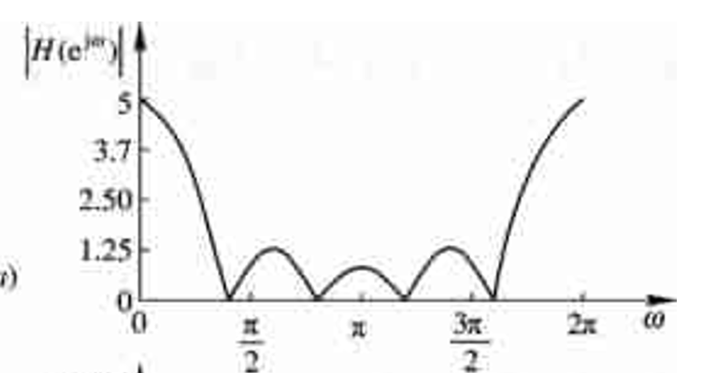
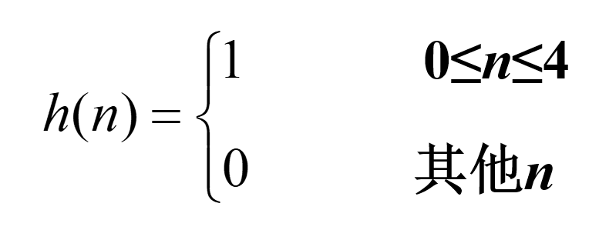
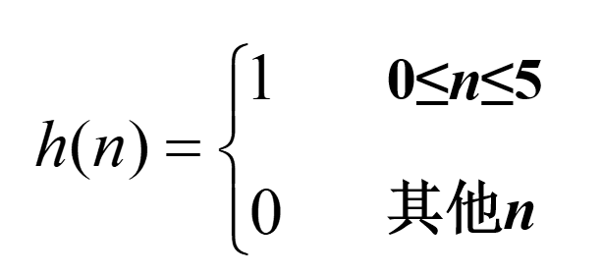
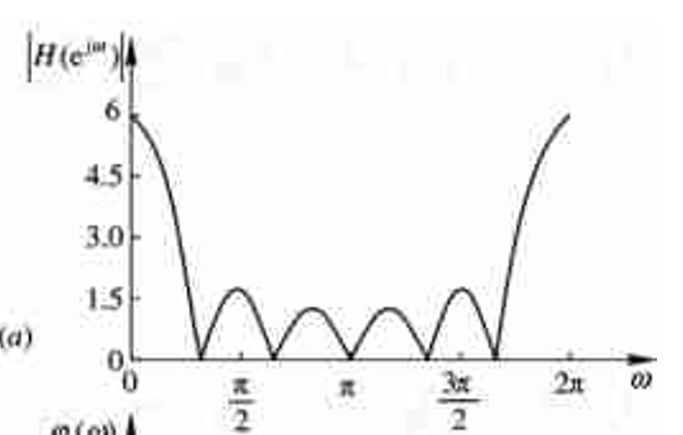
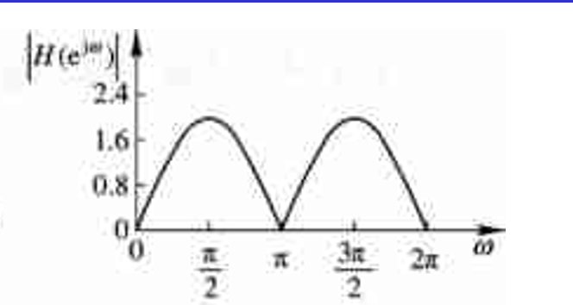

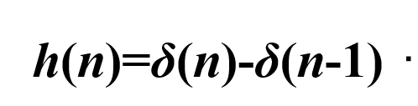
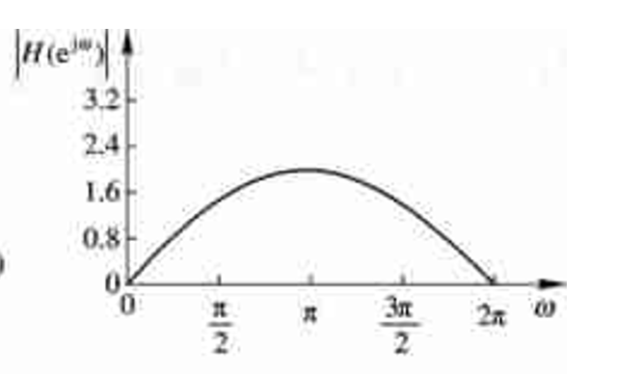
H(w)-Hk
求h(n)及H(e^{jω})的表达式

Slide 5
第一题：h(n)-H(exp(jw)),那么exp(jw(N-1)/2)H(exp(jw))-
第二题
Hd(exp(jw))=Hd(exp(jw))exp(-jwa),求hd(n)
|ω|≤ω_{c}
ω_{c}<|ω|≤π

Slide 6
第4章 数字滤波器的基本结构
4.1 数字滤波器类型及结构表示方法
如果系统输入、输出服从N阶差分方程
则其系统函数，即滤波器的传递函数为

Slide 7
4.1 数字滤波器类型及结构表示方法
例如：
三种基本的运算单元：乘法器、加法器和单位延时器来实现。

Slide 8
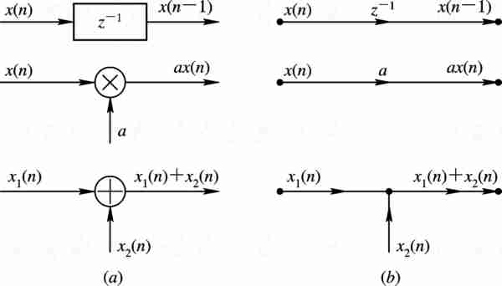
4.1 数字滤波器类型及结构表示方法
图 4-1 三种基本运算的流图

Slide 9
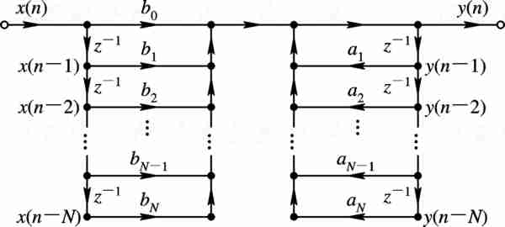
4.2 IIR滤波器的结构
1 直接型（Ⅰ型）
一个N阶的IIR滤波器的输入输出关系可以用N阶的差分方程来描述。
图 4-2 直接Ⅰ型结构

Slide 10
一、IIR数字滤波器的直接型结构

Slide 11
直接 I 型结构
设M=N

Slide 12
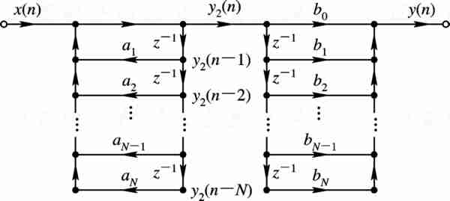
4.2 IIR滤波器的结构
2 直接Ⅱ型
直接Ⅱ型结构又称为正准型结构。
图 4-3 直接Ⅰ型的变形结构

Slide 13
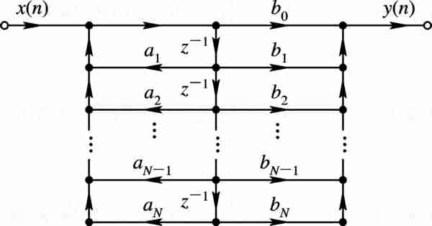
4.2 IIR滤波器的结构
图 4-4 直接Ⅱ型结构

Slide 14
转置直接 II 型结构
转置直接 II 型结构
直接Ⅰ型的变形结构

Slide 15
IIR数字滤波器的直接型结构优缺点
优点：简单直观
缺点：
1. 改变某一个{a_{k} }将影响所有的极点
2. 改变某一个{b_{k} }将影响所有的零点
3. 对有限字长效应太敏感，容易出现不稳定现象
对于三阶以上的IIR滤波器，几乎都不采用直接型结构，而是采用级联型、并联型等其它形式的结构。

Slide 16
例题
［例］用直接Ⅰ型和直接Ⅱ型结构实现系统函数：

Slide 17
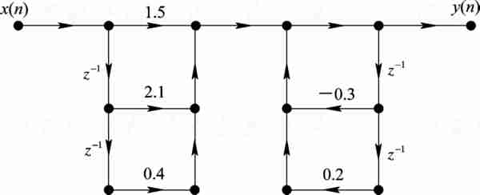
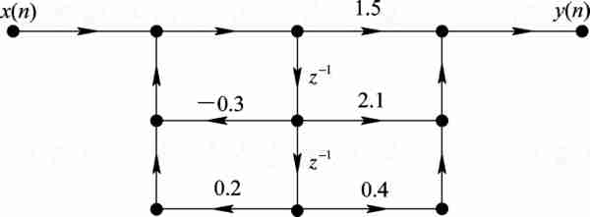
例题
［例］用直接Ⅰ型和直接Ⅱ型结构实现系统函数：

